Slide 1

8-БӨЛІМ
Қазақ халқының әдет-ғұрыптары мен салт-дәстүрлері
САБАҚТЫҢ ТАҚЫРЫБЫ:
НАУРЫЗ МЕРЕКЕСІ. МӨЛШЕР ҮСТЕУ
Қазақ тілі (Т1)
6-сынып

Slide 2
Оқу мақсаттары:
6.О7. Энциклопедия, сөздік, балаларға арналған газет-журналдардан қажетті ақпараттарды алу, авторына сілтеме жасау.
6.ӘТН. Үстеудің мағыналық түрлерін ажырату, синонимдік қатарларын түрлендіріп қолдану.
Сабақ мақсаттары:
мәтінді оқып, мазмұнын түсінеді;
энциклопедиядан қажетті ақпараттарды алады;
үстеудің мағыналық түрлерін ажыратады.
Бағалау критерийлері:
мәтінді оқиды, мазмұнын түсіне алады;
тақырыпқа байланысты ақпараттарды саралайды алады;
мәтіннің жанры мен идеясын анықтай алады;
үстеудің мағыналық түрлерін ажырата алады.

Slide 3
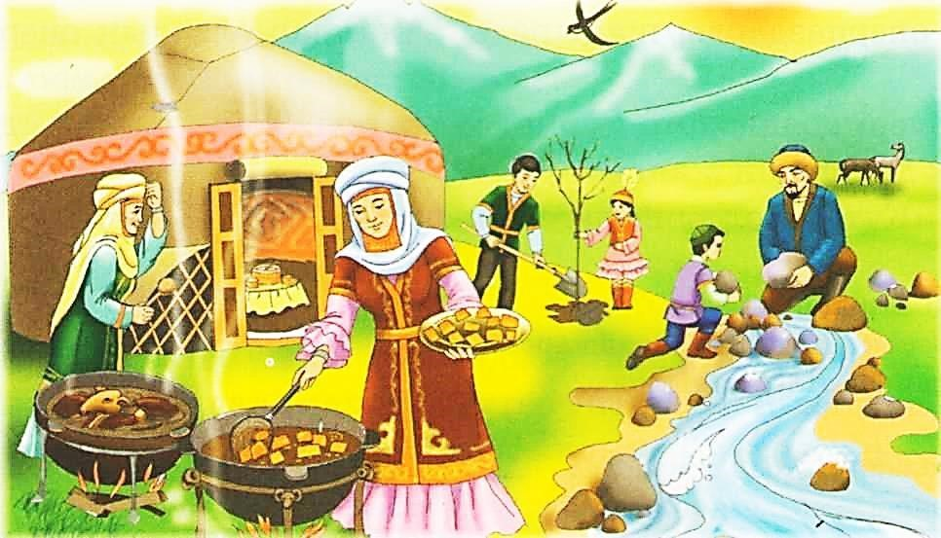
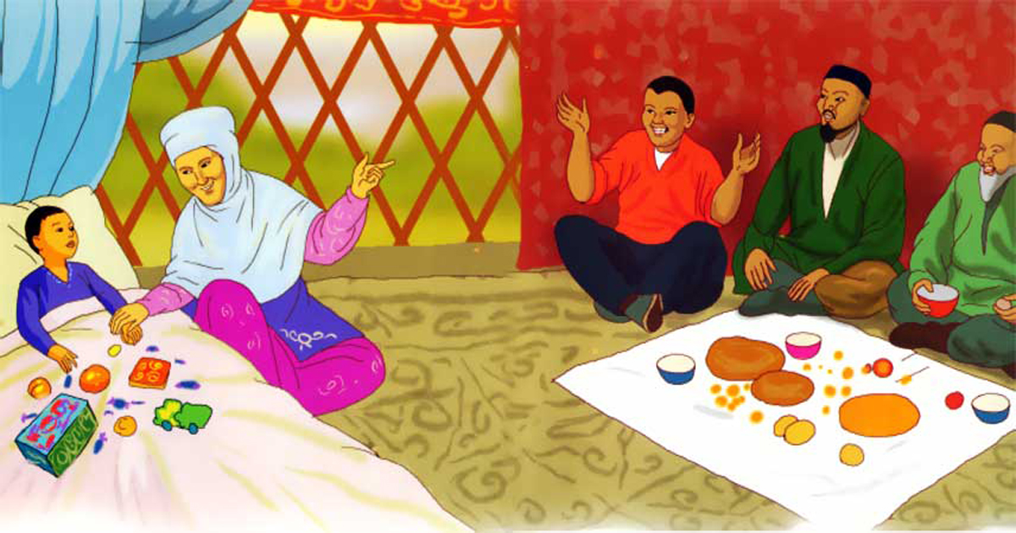
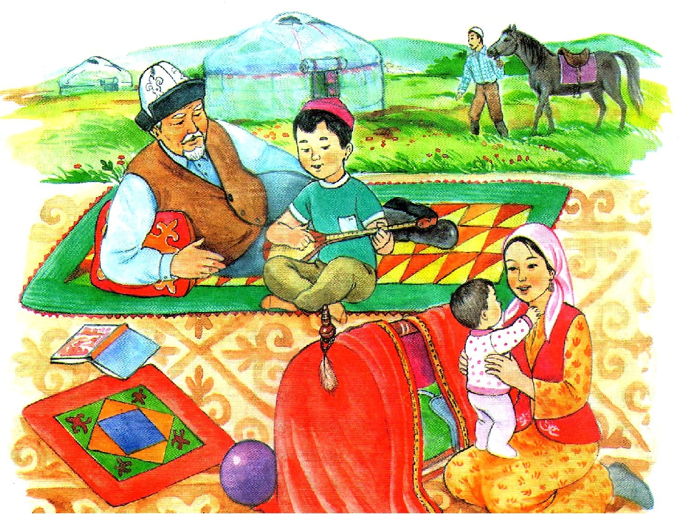
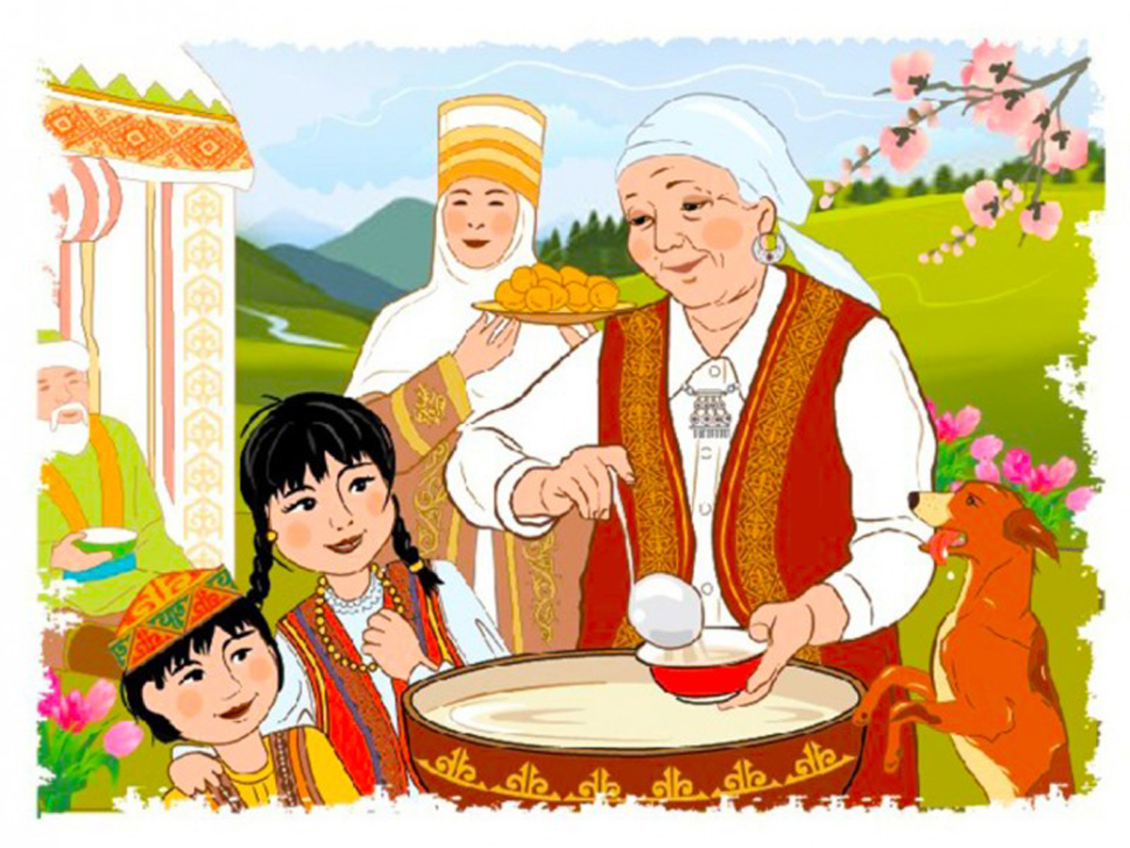
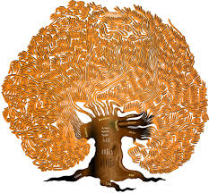
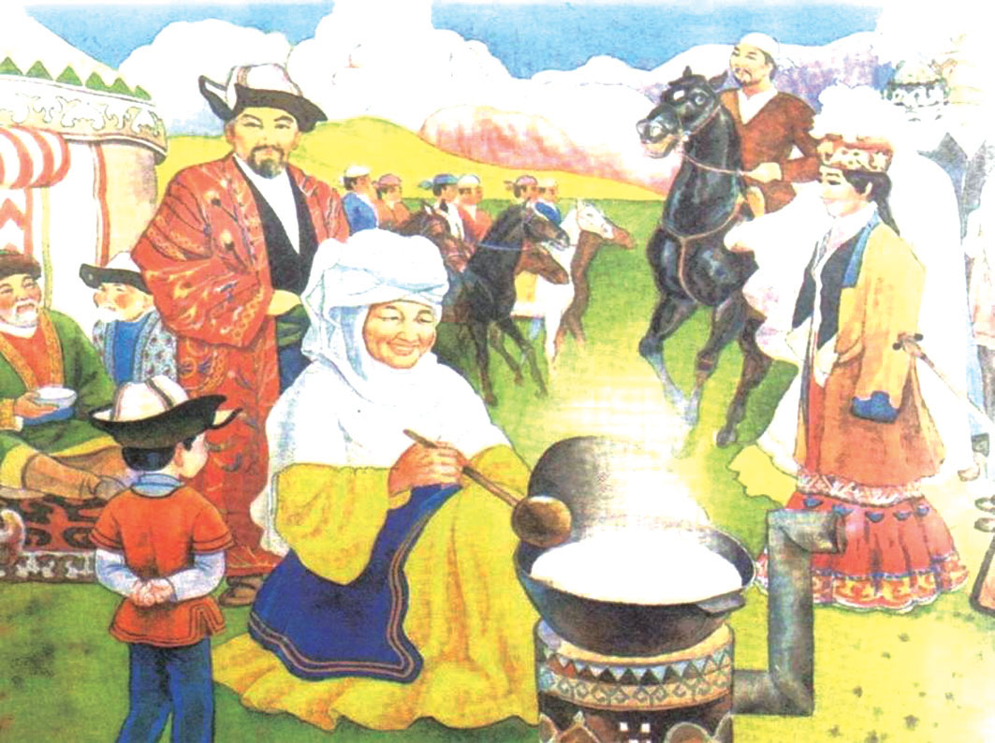
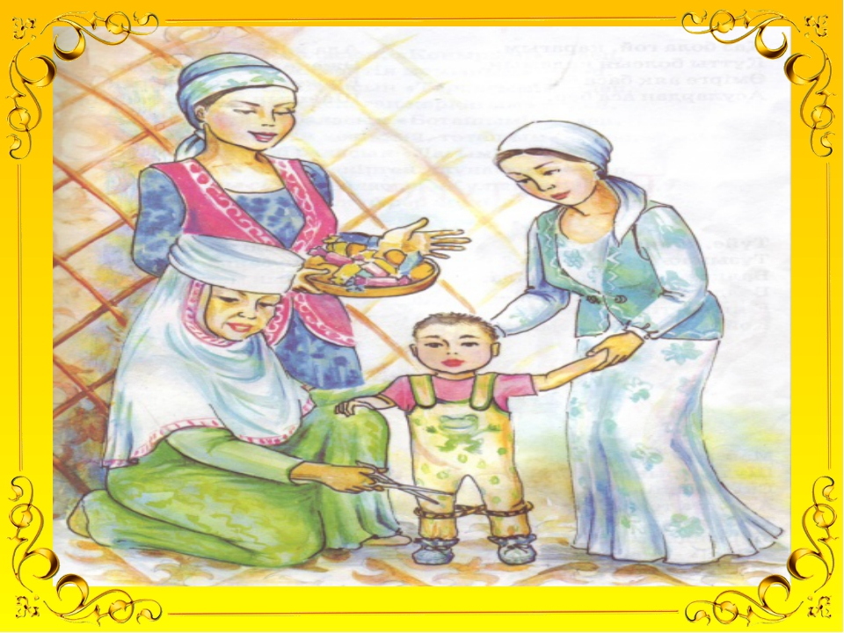
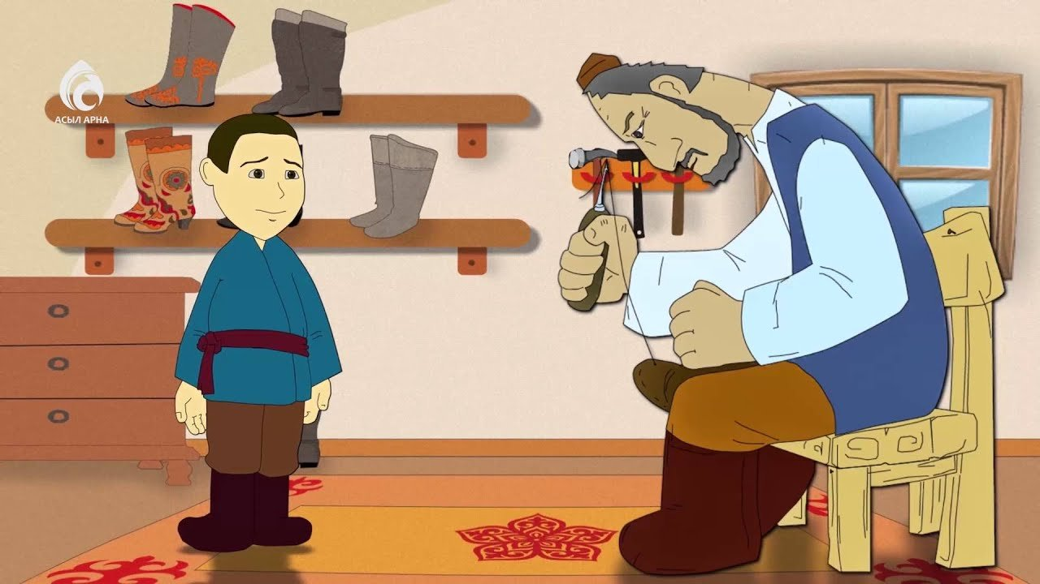
«Ой түрткі» сұрақтары
1
2
3
4
6
7
8
5
1. Балалар, суретте не бейнеленген?
2. Бүгін сабағымызда біз не туралы айтатын боламыз?
3. Ортақ тақырыпқа арналған суреттер бар ма?
4. Салт-дәстүр дегенді қалай түсінесіздер?
5. Біздің тақырыпқа қатысы жоқ суреттер бар ма?

Slide 4
1-тапсырма. Берілген екі мәтінді мұқият оқыңыз. «Қос жазба күнделігі» әдісі арқылы мәтіннен қажетті ақпараттарды алып, жанры мен идеясын анықтаңыз.
Дескриптор:
мәтін мазмұнын түсінеді;
тақырыпқа байланысты ақпараттарды саралайды;
жанры мен идеясын анықтайды.
Наурыз мейрамы | «Нұр себеле, Ұлыстың ұлы күні»
Наурыз мейрамы — ежелгі заманнан қалыптасқан жыл бастау мейрамы. Қазіргі күнтізбе бойынша (наурыздың 22) күн мен түннің теңесуі кезіне келеді. Көне парсы тілінде нава=жаңа + рәзаңһ=күн, «жаңа күн» мағынасында, қазіргі парсы тілінде де сол мағынамен қалған (но=жаңа + роуз=күн; мағынасы «жаңа күн»), яғни «жаңа жылды» (күн өсуін белгілеуі) білдіреді. 2010 жылдың 10 мамырынан бастап Біріккен Ұлттар Ұйымының Бас ассамблеясының 64-қарарына сәйкес 21 наурыз "Халықаралық Наурыз күні" болып аталып келеді. Бас ассамблея өзінің берген түсініктемесінде "Наурызды көктем мерекесі ретінде 3000 жылдан бері Балқан түбегінде, Қара теңіз аймағында, Кавказда, Орта Азияда және Таяу Шығыста 300 миллион адам тойлап келе жатқандығын" мәлімдеді. Ал UNESCO болса, 2009 жылдың 30 қыркүйегінде Наурыз мейрамын адамзаттың материалдық емес мәдени мұра тізіміне кіргізді. Қазақстанда Наурыз мейрамы үш күн: 21-23 наурыз аралығында аталып өтіледі (2010 жылдан бастап). Жалпы, Наурыз парсы, кавказ және түрік халықтарының арасында көктем мейрамы және жаңа жылдың басталуы ретінде тойланады. Ол Иранда 21 наурызда, Орталық Азия елдерінде және Әзірбайжанда, мемлекеттік мереке ретінде Тәжікстанда және Қазақстанда - 22 наурызда, Өзбекстан мен Түркияда 21 наурыз күні аталып өтіледі. Қазақ энциклопедиясы, 7-том. | Жер бетіндегі тіршілікке жан бітіріп, қайта түлететін төл жаңа жылымыз Наурыз да келіп жетті. Ұлтымыздың Ұлық меркесінде Жер Ананың тоңы жібіп, күннің көзі күлімдеп, айнала нұрланып адамзатты ерекше бір күйге бөлейді. Адамзаттың аузы аққа, малдың аузы көкке тиетін табиғаттың ең көркем мерекесі. Наурызда қыс бойы сақтаған сүрін қазанға тоғытып, жеті түрлі дәмнен тіл үйірер көже пісіретін. Наурыз мерекесі арғы тегіне баратын болсақ, рауаят бойынша Нұх пайғамбардан қалған деп айтылады. Адам ата мен Хауа анадан кейінгі адамдарды топан судан аман алып қалған Нұх пайғамбардың кемесі бір деректерде Қазығұрттың, тағы бір деректерде Жуда тауының басына тоқтаған деседі. Кемеде аман қалған тіршілік иелерінің жаңа өмірі осы күн мен түннің теңелген Ұлыстың ұлы күні басталады. Нұх пайғамбардың кемесінде топан судан аман қалған адамзат кемеде қалған жеті дәннен тілек көже жасап, айналаны балшықтан тазартып, бұлақ көзін ашып, қисайып қалған ағаштарды түзеп, бұтақтарын көбейтіп, бір-бірімен құшақтасып көріскен деседі. Бұл барша түркі халықтарына, жалпы мұсылман халықтарына ортақ үлкен мереке, біздің төл жаңа жылымыз. Ата-бабаларымыз Наурызды уыз мереке деп атаған. Наурыз сөзі көп ғалымдардың айтуынша парсы тілінен аударғанда «жаңа күн», «жаңа жыл» деген мағынаны білдіреді. Автор: Айнұр Сенбаева. «Алаш айнасы» газеті, сенбі, 22.03.2015 ж.

Slide 5
Өзіңді тексер!
Наурыз мейрамы | «Нұр себеле, Ұлыстың ұлы күні»
Жанр түрі - ақпарат (мәлімет). Идеясы: Ұлыстың ұлы күні - Наурыз мерекесі туралы. Наурыз сөзі парсы тілден енген. Күнтізбеге Наурыз мерекесі ретінде енгізілуі туралы айтылған. Наурыз мерекесі туралы мәлімет энциклопедиядан алынған. | Жанр түрі - мақала. Идеясы: Наурыз мерекесі туралы өзіндік көзқарас білдірілген. Наурыз мерекесінің шығу тарихы, парсы тілден енгендігі айтылған. Жеті түрлі дәмнен тіл үйірер Наурыз көженің дайындалуы жайлы айтылып өтті. Бұл мәтінде белгілі бір автордың мақала ретінде жазғандығы белгілі.

Slide 6
Үстеу - іс-әрекеттің түрлі белгілерін: амалын, тәсілін, сипатын, жай-күйін, мекенін, мезгілін, себебін, мақсатын білдіретін сөздер. Үстеу түрленбейтін сөз табы болып табылады.

Slide 7
2-тапсырма. Берілген қанатты сөздерді қажетті сөздермен толықтырып жазыңыздар.
Дескриптор:
қажетті сөздерді табады;
сауатты жазады.
Қажетті сөздер: көп, неғұрлым, сонша, соғұрлым.
Біз тілімізді қанша сақтасақ, ұлтымызды да ... сақтаған боламыз.
Ғ.Қараш
2. ... сөйлемей азбен келтір иінін,
Бір сөзбен шеш түмен сөздің түйінін.
Ж.Баласағұн
3. Әрбір халықтың тілін сол елдің дүниетанымы, мәдениеті мен тарихы, салт-дәстүрі арқылы меңгеруге болады. Өзге тілді ... көп меңгерген сайын, ... дүниетанымы кеңейіп, рухани байи түседі.
Н.Назарбаев

Slide 8
Өзіңді тексер!
Біз тілімізді қанша сақтасақ, ұлтымызды да сонша сақтаған боламыз.
Ғ.Қараш
2. Көп сөйлемей азбен келтір иінін,
Бір сөзбен шеш түмен сөздің түйінін.
Ж.Баласағұн
3. Әрбір халықтың тілін сол елдің дүниетанымы, мәдениеті мен тарихы, салт-дәстүрі арқылы меңгеруге болады. Өзге тілді неғұрлым көп меңгерген сайын, соғұрлым дүниетанымы кеңейіп, рухани байи түседі.
Н.Назарбаев

Slide 9
Мөлшер үстеу – қимылдың немесе сынның мөлшері мен шама-шарқын, көлемдік дәрежесін білдіреді.
Сұрақтары: қанша? қаншама? қаншалық?
Мысалы: сонша, едәуір, соғұрлым, бірталай, қыруар, аз, көп, әжептәуір, бірен-саран.

Slide 10
3-тапсырма. "Сәйкестендіру кестесі" бойынша берілген сөздерді үстеудің мағыналық түрлеріне қарай сәйкестендіріңіз.
Дескриптор:
үстеудің мағыналық түрлерін ажыратады;
сөздерді сәйкестендіреді.
күздей |  | сын-қимыл
төмен |  | мезгіл
ақырын |  | мөлшер
әжептәуір |  | мекен

Slide 11
Өзіңді тексер!
күздей |  | сын-қимыл
төмен |  | мезгіл
ақырын |  | мөлшер
әжептәуір |  | мекен

Slide 12

Бүгінгі сабақта:
тақырыпқа байланысты ақпараттарды саралай аламын;
мәтіннің жанры мен идеясын анықтай аламын;
үстеудің мағыналық түрлерін ажырата аламын.

Slide 13

Қосымша тапсырма:
"Наурызым - мерекем, Наурызым - берекем" атты
тақырыпта эссе жазыңыздар.

